Slide 1
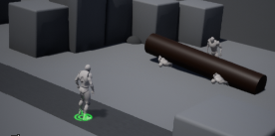
ギセイノウエニ
多くの人間を救う為には
「犠牲」が強いられる
場合があります
正 義 執 行
貴方が向かうべき場所
その道中で弱き民が
救いを求めています
「見捨てる覚悟」か「目の前の正義」か
それとも「全てを救う第3の選択」を模索しますか？

Slide 2
主人公と目的
このゲームの主人公の名前は ありません
目的は 「英雄となること」
全てを救って名もなき英雄伝説を創るゲームを目的としてます

Slide 3
本作について 正義と犠牲
本作はメインストーリーと並行して章や各イベントごとに
「正義」と「犠牲」のストーリーが存在します。
「正義」「犠牲」いずれも
特定の条件を達成しない限り片方のみクリア可能となります。
ゲーム開始 ゲーム終了
メインストーリー
正義or犠牲
(１章)
正義or犠牲
(２章)
正義or犠牲
(３章)
正義or犠牲
(４章)
…

Slide 4
第３の選択
章やイベントごとに「正義」と「犠牲」のイベントが用意されています。
必ずどちらかを選ばなければなりません。
どちらを選んだとしても必ず少なからずの犠牲者が発生します。
その犠牲者を出さなくするのが「第３の選択」です。
「第３の選択」を発生させるには街やイベントなどで
特定の人物との会話、フラグを発生させる、
「正義」「犠牲」イベントで難易度を上げるなどが挙げられます。
次ページで解説します

Slide 5
第３の選択 解説 モンスターが襲われている街への道中倒木で困っている商人
この場面では目的地に向かう道中に
商人たちが倒木で困っている様子が窺えます。
このままにしておくといずれ
モンスターに襲われるなどの危険もありますが
プレイヤーは一刻も
早く街に行きたいところです。
商人たち
プレイヤー
このイベントは正義「救助する」、犠牲「街へ向かう」となりますが、
第３の選択は「パーティメンバーを1人残し街へ向かう」が条件次第で発生します。
ここでの条件発生方法はこの地点到達時に選択肢が発生します。
第３の選択は一定条件がそろっていないと発生しない場合もあります。

Slide 6
ステータス
戦闘で敵を倒すと経験値を獲得し一定量獲得するとレベルが上がります。
以下のステータスが上昇します。
攻撃力：相手に与えるダメージに影響
防御力：相手から与えられるダメージに影響
素早さ：各ターン自分のターンが回ってくる速さに影響
魅力：宿屋で傭兵を仲間にする際に影響

Slide 7
ステータス
前述のステータス以外に「正義」「犠牲」の
ステータスが存在します。
「第３の選択」を行うことでそれぞれの天秤に
+2、正義のイベントで正義の天秤に+１、
犠牲のイベントで犠牲の天秤に+１されます。
傾いている方向により能力が得られます。
（右図では犠牲の能力が得られる）
ステータス画面（イメージ）
LV : 01
HP : 100/100
ステータス
ecifircaS
攻撃力
素早さ
100
Justice
100
防御力
魅力
100
100
正義：素早さ魅力2倍（その章のみ）
犠牲：攻撃力防御力2倍（その章のみ）
犠牲の天秤(左) 正義の天秤（右）
上の図では犠牲側によっている

Slide 8
選択者
ゲームクリア時、「正義」「犠牲」の値によって次の周に影響がでます。
天秤が「正義側に傾いている」場合、
各イベントで仲間になる人数が増える 初期魅力+100
天秤が「犠牲側に傾いている」場合、
ゲームクリア時のステータスの傭兵が次周以降出現するようになる
天秤が「完全に中心を保っている」場合、
次周以降「第３の選択」の直前に「第３の選択」に必要な情報を教えてくれる
ＮＰＣ（元主人公）が登場するようになる

Slide 9
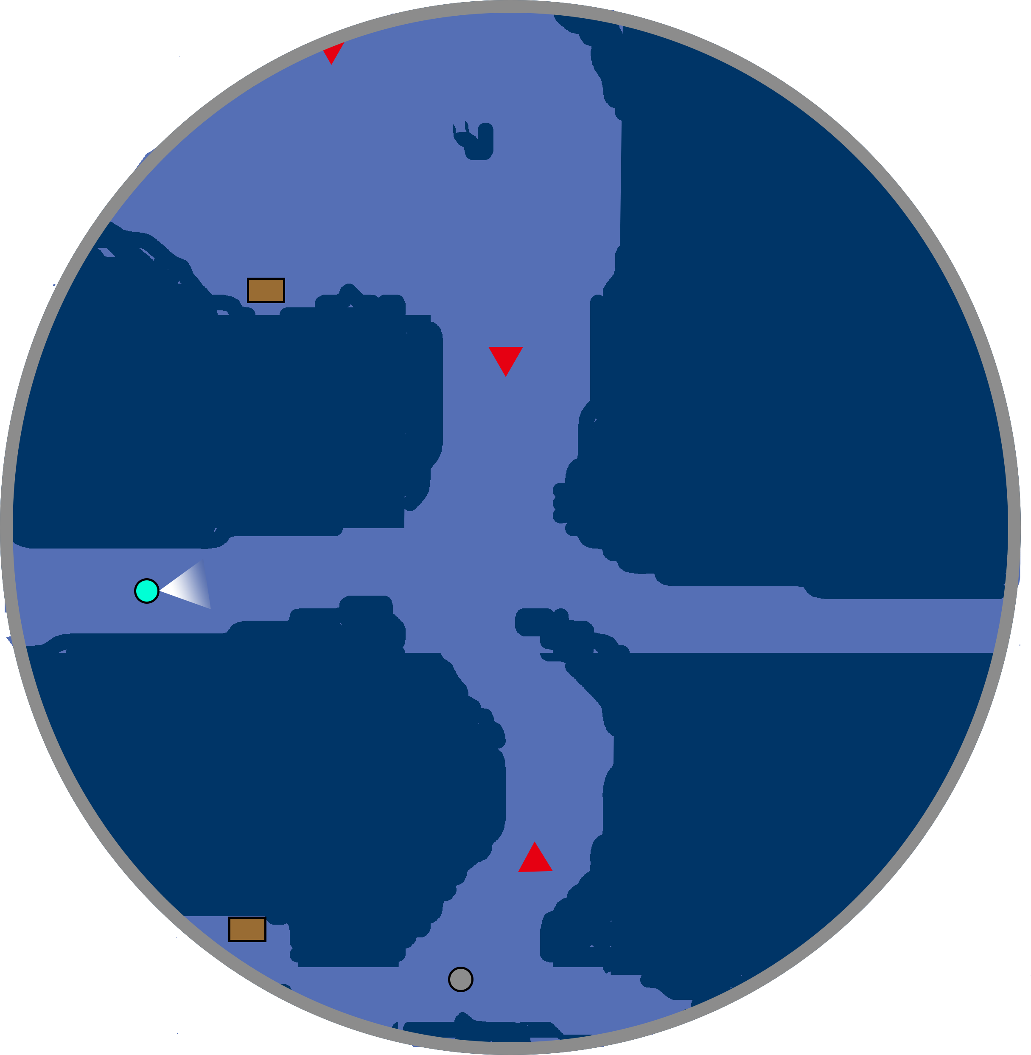

操作方法
！
←正義イベント（現在選択中）
十字キー上：正義イベントを選択
十字キー下：犠牲イベントを選択
十字キー左右：アイテムショートカット ２つ
←アイテムショートカット
（十字左右）
←犠牲イベント
〇：決定/選択
×：キャンセル
！
←選択しているイベントの目的地が
「！」マークで表示される
左スティック：プレイヤーキャラクター移動
右スティック：視点移動

Slide 10
街の施設
宿屋：体力の回復、傭兵の雇用が行えます
道具屋：各種アイテムが購入できます
鍛冶屋：武器防具の購入、強化が行えます
「犠牲」「正義」イベントにて人々を救うと街に人が戻り街の施設が向上することがあります。
宿屋ではより良い傭兵の雇用が可能になり、
鍛冶屋ではより性能の良い武器等が入手できる場合があります

Slide 11
仲間
街の施設「宿屋」で傭兵を雇うことができます。傭兵は章限定で雇えます。
傭兵はレベルは上がりませんが個々で特別なスキルや得意なことがあります。
その章ごとの「第３の選択」に生かせるように雇いましょう。
仲間一覧
画像
その他項目
ステータス
仲間ページ

Slide 12
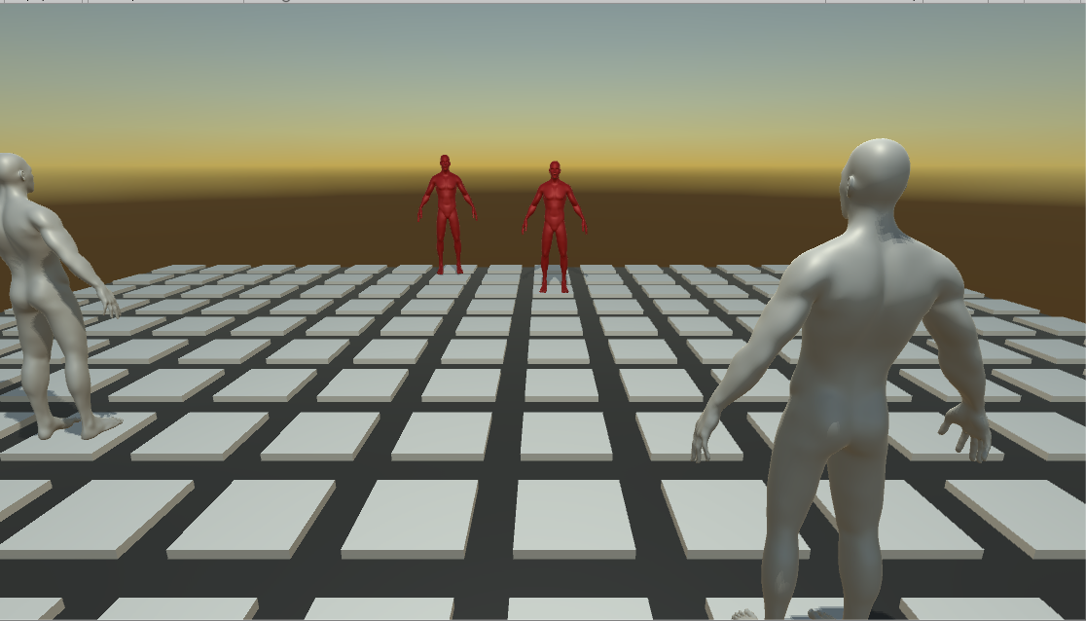
戦闘
戦闘はマス目上のフィールドで行われます。
敵のHPを「０」にすると勝利です。
プレイヤーのHPが「０」になると敗北です。
上部に順番を表すバーを設置しています。
中央にアイコンがあるキャラクターが
行動する番となります。
戦闘中はフラグを回収していない、
イベント戦でない限り逃げることは
できません。
×ボタンでイベントコマンドが行えます。
事前にフラグを回収している場合、
「逃走」「和解」「懐柔」などが行えます。
味方
プレイヤー
敵
△ 道具
移動 □
〇 攻撃
× イベント
HP:100/100
HP:120/120
イベントコマンド説明
逃走：戦闘から逃げます
和解：金銭、物、情報を渡すことで戦闘を終了します。
懐柔：その章限定で戦闘中の敵を味方にします。

Slide 13
戦闘詳細
戦闘は「プレイヤー+味方（の集団）」対「敵」で行われます
※味方の集団とは「傭兵」「正義イベントで救出した人々」「犠牲イベントで救出した人々」
「第３の選択で救出した人々」となります。
味方のHPは全傭兵のHP合算+その他の人々の数となります
敵
攻撃予告（敵）
各ターンの最初に敵はどこに対してどのように
攻撃するか矢印で表記します
その矢印上に「味方」を「プレイヤー」よりも
敵側に置くことでダメージを減らすことができます。
対象を狙った攻撃を防いだ場合、
ダメージは激減します。
味方
プレイヤー
味方
プレイヤー

Slide 14
制作意図・メモ
制作意図
「何度も遊べて様々な変化がある」RPGが作りたい
主人公に自由度が欲しい
メモ 仕様アプリ等
Unity UnrealEngine4 Office（PowerPoint）
制作時間：約1週間考案6日制作1日
選択者 ～最良の結果を求めて～
ジャンル：SRPG
プラットフォーム：PS4/PS5

Slide 15
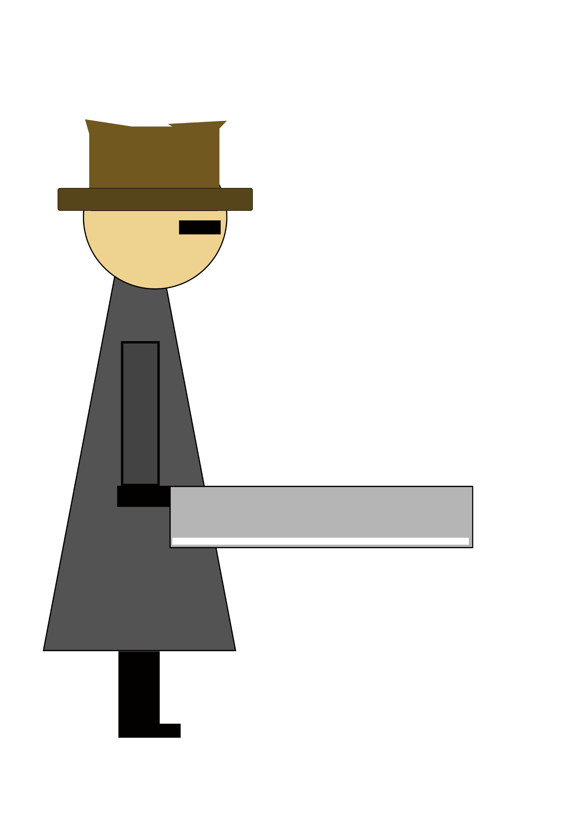

戦闘別案
各ターン自分のターンが来る毎に
キャラクターが相手側に移動します。
〇 ×
敵キャラクターと重なったタイミングで
その上部に表示されているボタンを
押すことで攻撃します
〇
味方 プレイヤー
敵
敵からの攻撃はが移動してきた際に
プレイヤー側キャラクターの上部に表示されているボタンを押すことで防げます

